Slide 1
LA FAMILIA

Slide 2
1: La familia como contexto humano y primer agente de socialización.

Slide 3
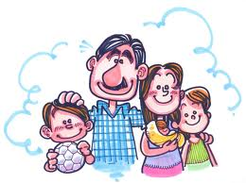
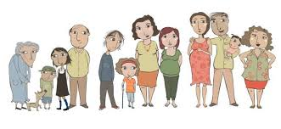
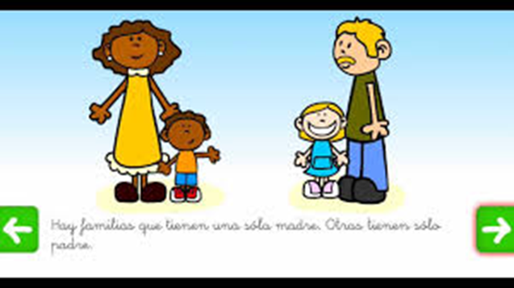
¡LAS FAMILIAS PUEDEN SER DE MUCHOS TIPOS!
NUCLEAR: padres e hijos (si los hay); también se conoce como «círculo familiar».
EXTENSA: además de la familia nuclear, incluye a los abuelos, tíos, primos y otros parientes, sean consanguíneos o afines.
COMPUESTA: es sólo padre o madre y los hijos, principalmente si son adoptados o tienen vínculo consanguíneo con alguno de los dos padres.

Slide 4
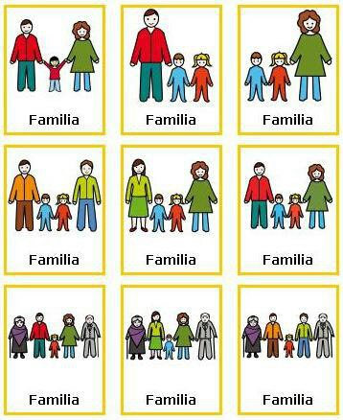
¿Qué familias nos encontramos en nuestra cotidianeidad y a nuestro alrededor?
Monoparentales
homosexuales
Adopciones
Heterosexuales
Aldeas rurales
Campo
Pueblo
ciudad

Slide 5
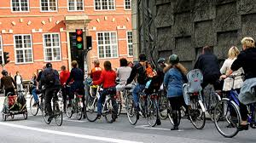
¿Cuál es la realidad? ¿a qué llamamos familia?
La vida en las ciudades trae cambios.
¿dónde crece?¿quiénes son los miembros de su familia?
Ejemplo niño de ciudad, padres que pertenecen a un grupo.

Slide 6
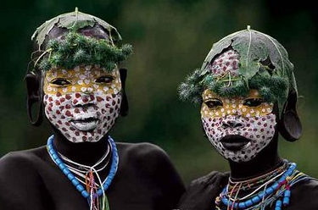
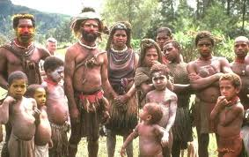
PRIMER AGENTE DE SOCIALIZACIÓN
Desde que el niño nace ya forma parte de una familia.
PRIMER AGENTE DE SOCIALIZACIÓN (valores, normas, conocimiento de su grupo social, adaptación, comportamientos, patrones…)
Importancia de lo que se transmite con el ejemplo.

Slide 7
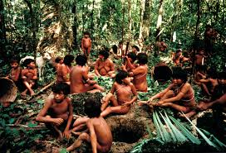
Mecanismos imitativos
Aprendizaje de la conducta
Desarrollo del pensamiento
Se modela la personalidad.
Este grupo es el primer punto
de referencia para la socialización del niño.

Slide 8
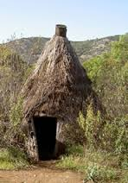
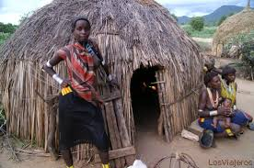
Los ritos, las creencias y comportamientos, determinan la conducta humana

Slide 9
Cada miembro tiene un estilo propio de cumplir sus funciones para con los hijos y la sociedad, unidos por los sentimientos o por el afecto

Slide 10
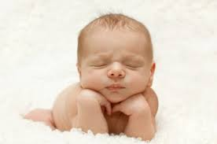
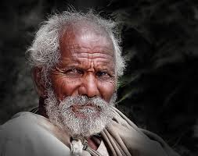
LA FAMILIA, es el origen y las raíces de una persona desde…. hasta…

Slide 11
LA FAMILIA COMO INSTITUCIÓN pautas de interacción RESPONSABILIDAD: lo que se puede y se debe hacer (sin que se interpongan los padres). Relaciones sociales. Otras instituciones.

Slide 12
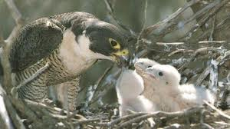
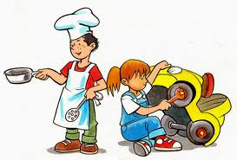
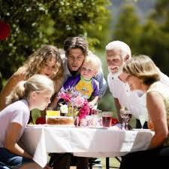
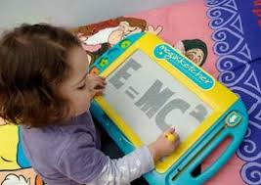
FUNCIONES BÁSICAS:
1.Cuidados, sustento y protección. Bebé hasta mucho tiempo después….
2.Socialización en valores y roles culturales aceptados.
3.Respaldo y control del desarrollo.
Destrezas físicas: sentarse, gatear, caminar, manipular objetos, mantener el equilibrio, coordinación, movimientos, agilidad.
Habilidades comunicativas y lingüísticas. (necesario para la vida escolar)
Habilidades intelectuales básicas. (Atención, memoria, creatividad)
4. Apoyo emocional y afectivo.

Slide 13
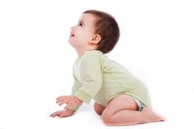
Transmitir valores
Afrontar la vida con valores y fortalecerse en las debilidades y los errores.
Afecto, risas, gozo de la vida, salud, deporte, naturaleza.
Es transmitir igualmente el lado humano.
Transmisión de los miedos, egoísmos, preocupaciones, deseos…
También es aprender a perdonar y a desarrollar la capacidad humana de ser compasivos y a vivir en paz entre nosotros y en la naturaleza.

Slide 14
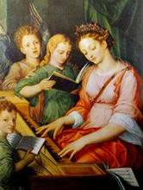
2 - TRANSFORMACION FUNCIONES EDUCATIVAS FAMILIARES.
FUNCIONES DE LA FAMILIA:
Satisfacer necesidades básicas.
Transmitir lengua, costumbres, valores, normas comportamiento…
Educar para la vida: “desarrollarse productivamente”.
TRANSFORMACION de la FAMILIA DURANTE:…
Prehistoria
Grecia clásica
Roma clásica
Sociedad medieval
Renacimiento
Edad Moderna y Contemporánea

Slide 15
EVOLUCION FAMILIAR

Slide 16
PREHISTORIA
ESTRUCTURAS FAMILIARES: hordas, clanes…
COMUNIDADES PRIMITIVAS.
CARACTERÍSTICAS:
Imitativa
Doméstica
Global
Mágica.
http://www.youtube.com/watch?v=mvyteLRe9b4

Slide 17
GRECIA CLÁSICA
NIÑAS:
No recibían instrucción formal.
Leer y escribir, cálculos básicos.
Función pasiva en la sociedad.
NIÑOS.
Educados por esclavos “pedagogos” ( 6 años)
Objetivo familiar : hijos sostenedores de la vejez.
Plutarco…”padres ejemplo de virtud”…
Aristóteles…”Buenos lazos familiares para educación adecuada”…

Slide 18
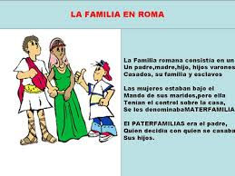
ROMA CLÁSICA
MADRE:
Encargada de la educación hasta los 7 años: influencia muy importante.
A las niñas se las instruye en tareas domésticas.
PADRE:
Leer, escribir, cultivar la tierra, buenas maneras, religión, conocimiento de la ley.
EJERCITO:
Definitivo perfeccionamiento ( 16/17 años)

Slide 19
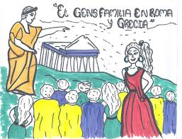
ROMA CLÁSICA
Siglos III y II a.d.C:
Contacto con cultura griega esclavos imparten docencia en casas o escuelas.
Organización familiar:
En función del género.
Valores culturales:
Tradición, familia, ciudadanía, sentido pragmático (cuidado vejez en futuro)

Slide 21
EDAD MEDIA
Cristianismo: nuevos valores.
Juan Crisóstomo: propone educación basada en el ejemplo del padre (recompensa conductas positivas y reprobación negativas)
Educación fuera del ámbito familiar: conducta bien considerada.
Representación de la familia y infancia es difícil (no se entiende como en la actualidad)

Slide 22
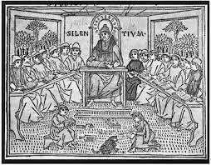
EL RENACIMIENTO
Siglos XIV y XV.
Sdad. feudal burguesa
“Humanismo”
Antropocentrismo (valor y dignidad del hombre)….
niño como individuo, lazos afectivos, menor autoridad patriarcal.
Interés por temas educativos.
Niño protagonista de la educación y padres responsables de ésta
Galvache Valero F. (2002)…”Nuevo conocimiento de la infancia en Renacimiento”…

Slide 24
EDAD MODERNA
Comenio ”La Didáctica Magna”. La madre como primera maestra.
Pestalozzi “Cartas sobre educación infantil”. Formación de los padres.
Rousseau. Madre responsable del niño
Locke “La educación del gentleman y escuelas de trabajo”
Escuela se institucionaliza siglo XIX
El sentimiento de la infancia surge en la familia nuclear donde se aísla al niños del mundo del trabajo y de la vida adulta.

Slide 25
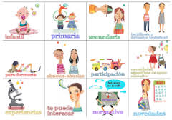
EDAD CONTEMPORÁNEA
SIGLO XIX .REVOLUCION INDUSTRIAL: madres y niños al trabajo Fröebel (Jardín infancia).
EE.UU Asociaciones de madres de familia.
Francia Unión de padres educadores.
Mme. Vérine (1928 ) 1ª Escuela de padres.
1959: ONU proclama derecho infancia.
1978, art. 27 Constitución española “Derecho a la educación”.

Slide 26
EDAD CONTEMPORÁNEA
Realidad familiar compleja:
cambios tecnológicos
Cambios estructuras sociales.
Patrones educativos.

Slide 27
3. La familia en la Educación Infantil y en la Educación Primaria
3.1. La familia y la escuela
3.1.1. Asociaciones de padres
3.1.2. Las nuevas tecnologías y la relación entre las familias y la escuela
3.2. La familia educadora
3.2.1. La familia en la Educación Infantil
3.2.2. La familia en la Educación Primaria
3.3. Encuesta sobre la importancia de la familia en la educación

Slide 28
La familia y la escuela

Slide 29
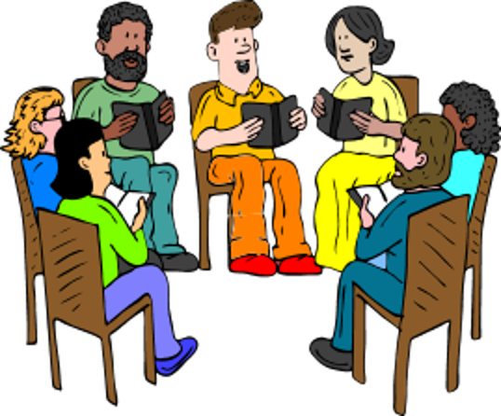
Las asociaciones de padres
¿Qué son?
- Son entidades formadas dentro de los centros escolares
Cuyo objetivo es la representación de los intereses de los padres, madres y tutores de los alumnos dentro del centro.
Además, están de acuerdo con los principios de participación y representación democráticas.

Slide 30
Las nuevas tecnologías y la relación entre las familias y la escuela
Control del desarrollo escolar de los hijos
Mayor comunicación entre la familia y el centro o los profesores
Favorece a las familias con problemas para acudir al centro escolar (trabajo, lejanía, etc.)
Pero, puede ser un gran impedimento para las familias con pocos recursos económicos

Slide 31
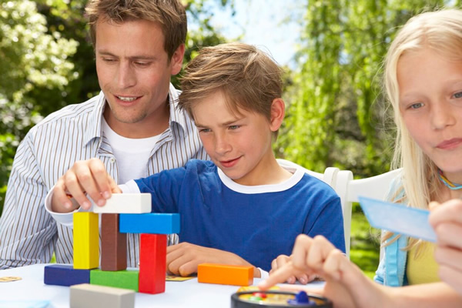
La familia educadora

Slide 32
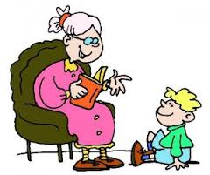
La familia en la Educación Infantil
La familia es el primer núcleo de convivencia y de actuación.
Primeros vínculos afectivos.
Absolutamente necesarios buenos tratos.
La relación de los padres con los educadores tiene una gran importancia durante esta etapa.
Los cuentos, herramienta muy útil para el aprendizaje

Slide 33
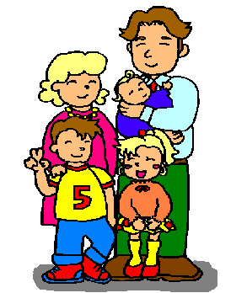
La familia en la Educación Primaria
La educación proporcionada por la familia al niño es muy importante
Ayudar a que el niño vaya madurando
Contextualización del niño en un ambiente adecuado
Desarrollo de la personalidad

Slide 34
Educación escolar vs. Educación familiar: Enfoque social
Primera pregunta: ¿cuál cree que sería el papel de los padres en la escuela?
A. Hacer un seguimiento de los aprendizajes de su hijo sin inferir directamente en ellos (seguimiento de tareas y reuniones cuando les citen)
B. Participar de forma activa y continua en la escuela en la medida de sus posibilidades (realizar actividades en la escuela con sus hijos, en la biblioteca, en las excursiones, etc.)
C. No participar en ella.
Segunda pregunta: ¿Cree usted que la educación que se le da al niño dentro del ambiente escolar es tan importante como la que se le da dentro del ambiente familiar?
A. Es más importante la educación escolar.
B. Es más importante la educación familiar.
C. Las dos tienen la misma importancia.

Slide 35
4 - ESTILOS EDUCATIVOS FAMILIARES:
Socialización:
La familia es el modelo más cercano, en el que pasamos la mayor parte del tiempo
Idealmente, la familia proporciona a sus miembros protección, compañía, seguridad y socialización
Los humanos aprendemos básicamente por observación e imitación
Importancia del modelo en el que nos vamos a fijar

Slide 36
El niño en la actualidad:
El niño en muchos hogares se ha convertido en el dominador de la casa
Causas no relacionadas con trastornos psicológicos, sino con:
ociosidad mal canalizada
consumo excesivo de azúcar
presión del grupo de iguales
Etc.
Causas de la tiranía
sociedad permisiva
educa a los niños en sus derechos y no en sus deberes
la “cascada” de actos violentos en los medios de comunicación (muchas veces sexuales) quitan trascendencia a la gravedad de los hechos.

Slide 37
Relaciones familiares:
Determinismo recíproco de Bandura: Las actitudes, valores y conducta de los padres influyen en los hijos y viceversa.
Estrategias de socialización familiar
Conjunto de conductas que los padres valoran como deseables y apropiadas para sus hijos
En la actualidad, se consideran cuatro aspectos distintos en las conductas de los progenitores:
Afecto en la relación.
El grado de control
El grado de madurez, relacionado con retos y exigencias que los progenitores imponen a sus hijos
La comunicación entre padres-hijos

Slide 38
ESTILOS EDUCATIVOS PARENTALES:
Es un conjunto de prácticas que tienen los padres de interactuar con los hijos
No existe un único estilo educativo, hay varios y los padres no usan siempre el mismo
Hay diferentes clasificaciones y denominaciones, seguiremos el modelo de Baumrind (1991)

Slide 39
Padres democráticos: (características principales)
Atentos a las demandas y preguntas de sus hijos y muestran interés
Combinación de afecto y apoyo con ciertas dosis de control y democracia.
La comunicación es efectiva y bidireccional, sin órdenes ni gritos.
Controladores y exigentes pero se muestran cariñosos, razonables y comunicativos.
Establecen reglas claras.
El castigo es razonado y verbal, pero no físico.
Esperan de los hijos cooperación, responsabilidad y control.
Muestran pocas conductas problemáticas (adicciones, violencia…), bajos niveles de estrés y un clima familiar estable.

Slide 40
Autoritario:
Combinan altos niveles de exigencia y control con escasa sensibilidad.
No consideran las peticiones de sus hijos ni responden a sus demandas.
Son más restrictivos, convencionales y prestan escaso apoyo emocional al hijo.
Son distantes, poco afectuosos y manifiestan conductas de coerción.
Comunicación unidireccional.
Proporcionan ambiente ordenado, con reglas claras dictadas por los padres.

Slide 41
Permisivo:
Combinan baja dosis de control y exigencia con relativa sensibilidad hacia las necesidades del niño.
Son indulgentes y no establecen restricciones.
No muestran autoridad frente a sus hijos.
No demandan conductas maduras de sus hijos y evitan el enfrentamiento con estos.
La comunicación es poco efectiva y unidireccional.
No existen reglas claras y el ambiente familiar es desorganizado.

Slide 42
Negligente:
Ausencia de demandas y de responsabilidad (respuesta) hacia la conducta de los hijos.
Falta de estructuración, control y apoyo de las conductas del niño.
Derivan sus responsabilidades paternas hacia otras figuras como la escuela u otros familiares.
Presentan problemas de conducta.
Proporcionan un ambiente familiar desorganizado.
Son altamente vulnerables a la ruptura familiar.

Slide 43
VARIABLES RELACIONADAS CON EL ESTILO PARENTAL I
La utilización de un estilo u otro, está condicionado por ciertas variables:
Estatus socioeconómico, padres con estatus social más alto prevalecían estilos autoritativos, en el otro lado, estatus socioeconómico, suele prevalecer estilos más permisivos y negligentes.
Sexo del progenitor.
Sexo del hijo.
Edad del hijo, chicos de mayor edad perciben el comportamiento de sus padres de modo más negativo que los de menor edad

Slide 44
VARIABLES RELACIONADAS CON EL ESTILO PARENTAL II
Orden y número de hermanos.
Hijos nacidos en primer lugar reciben más atención y mayores cuidados que aquellos que nacen después.
Los progenitores suelen tener relaciones más positivas con sus primogénitos, estén solos o no, pasan más tiempo con éstos y son más comunicativos con los mismos.
En las familias con muchos hijos, los padres son más autocráticos, establecen medidas disciplinarias más rígidas y dominantes y se implican más en el cuidado de los hijos.
Factores psicosociales y de personalidad. adultos maduros que consiguen un adecuado nivel de bienestar son capaces de adoptar una buena actitud parental.

Slide 45
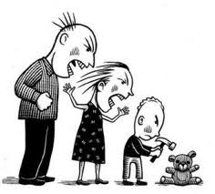
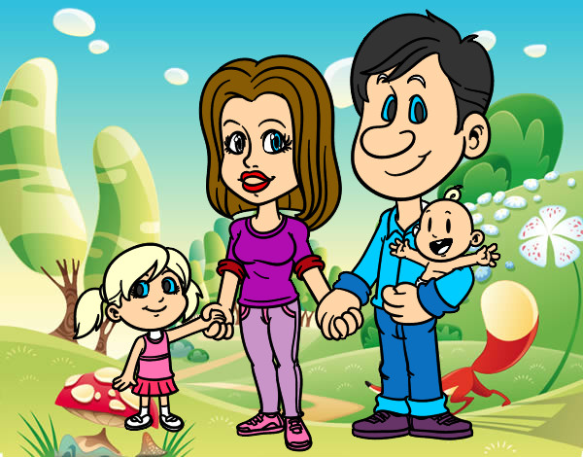
INFLUENCIAS DEL ESTILO PARENTAL EN EL PROCESO DE SOCIALIZACIÓN DEL NIÑO
Democrático:
Alta autoestima
Competencia y habilidades sociales
Autocontrol
Autonomía
Recompensas a largo plazo
Autoritario:
Baja autoestima
Escasa competencia social
Agresividad
Heteronomía (normas externas)
Recompensas a corto plazo

Slide 46
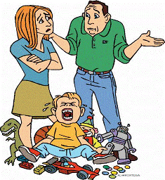
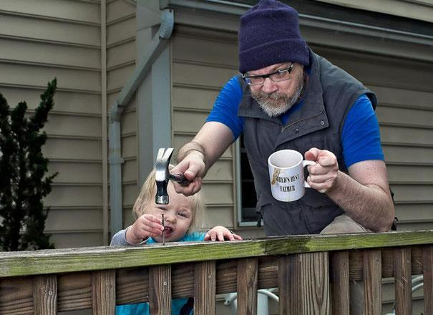
INFLUENCIAS DEL ESTILO PARENTAL EN EL PROCESO DE SOCIALIZACIÓN DEL NIÑO
Permisivo:
Alta autoestima
Baja competencia social
Pobre control de impulsos
Poca motivación e inmadurez
Alegres y vitales
Negligente:
Pobre autoestima
Baja competencia social
Poco control de impulsos
Poca motivación
No respeto a las normas
Inestabilidad emocional
Problemas de conducta

Slide 47
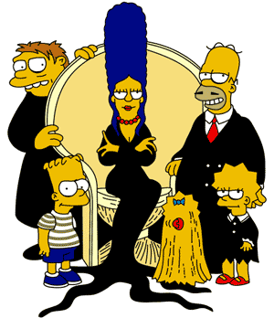
5 - CONCLUSIONES:

Slide 48
CONCLUSIONES PRIMER AGENTE SOCIALIZACIÓN
La familia tiene desde el principio un papel socializador y contextualizador para el niño, aunque más adelante se añadirán otras formas de socialización.
Además de las funciones básicas que moldean la personalidad del niño, la familia debe enseñar a afrontar la vida, con todo lo que implica ser humano, pero con el valor de corregir debilidades y fortalecernos a base de aceptar nuestros deberes, sin ofender a los demás, siendo compasivos con los otros, perdonando y dando ejemplo. No solamente ejerciendo nuestros derechos y libertades.

Slide 49
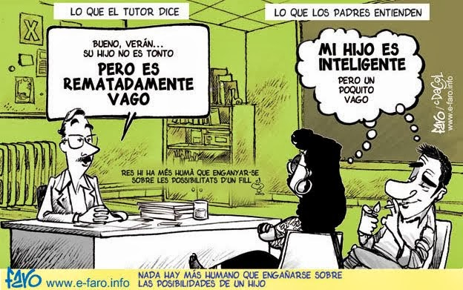
CONCLUSIONES
FAMILIA: ámbito educativo informal.
Necesidad mutua adultos y niños.
Noción familia permanece.
Cambio estructura según cambia la Sociedad.
escuela
familia
educación

Slide 50
CONCLUSIONES
La educación recibida por el alumno que proviene del ámbito familiar es tan importante como la recibida del ámbito escolar; por lo cual, para un correcto desarrollo del niño, deben darse las dos.
Una de las formas que tienen los padres para comunicarse con el centro escolar y hablar por sus intereses, son las asociaciones de padres.

Slide 51
Conclusiones sobre el estilo educativo de los padres
Está clara la influencia que la familia ejerce en los hijos.
Pasamos a ver estos efectos en diversos ámbitos:
Competencia académica:
El estilo democrático está relacionado con los mejores resultados académicos
Tanto el estilo autoritario como el negligente se caracterizan por no responder con estrategias adecuadas a las necesidades educativas.

Slide 52
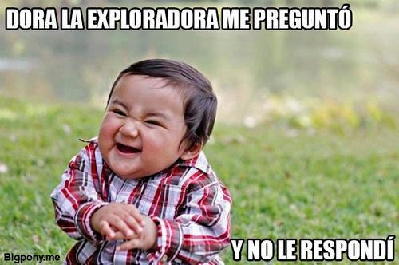
Conclusiones sobre el estilo educativo de los padres
Conductas negativas:
La imposición y reacciones disciplinarias desmesuradas estaban relacionadas con conductas negativas

Slide 53
Conclusiones sobre el estilo educativo de los padres
Sobre el consumo de sustancias:
Un bajo nivel de apoyo junto con un control laxo de los padres está relacionado con un mayor consumo de estas sustancias.
Otros estudios indican que altos niveles de cohesión familiar y una adecuada supervisión parental se asocian a un menor consumo de sustancias

Slide 54
PARA REFLEXIONAR
¿Qué queréis para los pequeños, para vuestros hijos y pequeñas nuevas generaciones, personas que saben convivir, ser compasivas y se ayudan, se perdonan y saben compartir y disfrutar de la vida, o personas que no saben enfrentarse a los problemas, son débiles y tan sólo saben beneficiarse para ellos mismos de los derechos que consideran suyos sin aceptar que al tiempo tienen responsabilidades?
¿Cómo pensáis que se puede transmitir esto de padres a hijos?
¿Es el ejemplo importante en la educación? ¿Por qué?

Slide 55
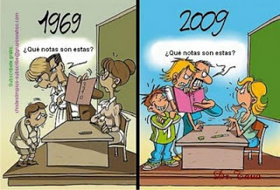
DEBATE
¿Creéis que en la actualidad las relaciones padres-profesor son buenas en general?
¿Creéis que han cambiado respecto a hace 50 años?, si es así ¿cómo eran entonces en relación a la actualidad?

Slide 56
BIBLIOGRAFÍA:
Apostol, I. S. (s.f.). http://www.santiagoapostol.net/latin/educacion_roma.html.
Badea, M., Espinosa Lara, M., Fernández-Salinero Cristobal, M., & Moreno de Acevedo Múgica, M. (2013). Conceptos de la educación según la edad.
CLARA COLETO RUBIO. (SEPTIEMBRE de 2009). REVISTA DIGITAL INNOVACION Y EXPERIENCIAS EDUCATIVAS, Nº 22.
Coloma Medina, J. (1993). Estilos educativos paternos en: Pedagogía familiar de José María Quintana. Madrid: Narcea.
Contreras Naranjo, J. (2009). Qué es una asociación de padres. Obtenido de http://www.contreras.nom.es: http://www.contreras.nom.es/Colegio/Asociacion_de_padres/3_Que-es-una-asociacion-de-padres.htm
Decreto 68/2007. (29 de mayo de 2007). Castilla-La Mancha, España.
Educastur.es. (16 de enero de 2012). Normativa de aplicación para las Asociaciones de Madres y Padres. Asturias, España.

Slide 57
BIBLIOGRAFÍA:
Hall Coombs, P. (1971). La crisis mundial de la educación. Ediciones Peninsula.
HINEK, K. (Escritor). (s.f.). [Película]. http://www.youtube.com/watch?v=mvyteLRe9b4
Mª Carmen Aguilar Ramos. (2005). Prácticas educativas en el ámbito familiar. Universidad, FAcultad de Ciencias de la Educación, Málaga.
Mestres i Salud, L. (27 de febrero de 2012). ¿Cómo mejorar la participación de las familias en la escuela? Obtenido de educaweb: http://www.educaweb.com/noticia/2012/02/27/como-mejorar-participacion-familias-escuela-5316/
Neira, R. V. (s.f.).
Pantaleoni, A. (23 de marzo de 2011). Estar o no estar en el AMPA. El país.
Papás 2.0. (s.f.). Obtenido de https://papas.educa.jccm.es/papas/
PETER GREY. (s.f.). HISTORIA DE LA EDUCACION. http://www.permondo.eu/articulos-en-espanol/historia-de-la-educacion.html.
Rodríguez, P. (28 de junio de 2013). Las Ampas erigen como uno de los garantes de la igualdad educativa en tiempos de crisis. Eldiario.es.
Sánchez Lorite, S. (12 de julio de 2012). La importancia de la familia en Educación infantil. Obtenido de http://reunir.unir.net/bitstream/handle/123456789/537/Sanchez.Sonia.pdf?sequence=1

Slide 58
BIBLIOGRAFÍA:
Susana Torío López, J. V. (2008). ESTILOS EDUCATIVOS PARENTALES. REVISIÓN BIBLIOGRÁFICA Y REFORMULACIÓN TEÓRICA.
Urra, J. (2006). EL PEQUEÑO DICTADOR CUANDO LOS PADRES SON LAS VÍCTIMAS. LA ESFERA DE LOS LIBROS.
WEBGRAFÍA:
http://es.wikibooks.org/wiki/Wikichicos/La_Antigua_Grecia/Cultura. (s.f.).
http://www.llibreriapedagogica.com/butlletins/revistes34/educacion24.htm. (s.f.).
http://www.youtube.com/watch?v=mvyteLRe9b4&list=PL966DFE6DB59A698E]. (s.f.). [Película].

